Slide 1
Развивающая предметно-пространственная среда в средней группе. Работу выполнила воспитатель доу Бакланова В.В.

Slide 2
Развивающая предметно-пространственная сред -это часть образовательной среды, представленная специально организованным пространством, материалами, оборудованием и инвентарем для развития детей дошкольного возраста в соответствии с особенностями каждого возрастного периода, охраны и укрепления их здоровья, учета особенностей и коррекции недостатков их развития.

Slide 3
Цель организация и обновление развивающей предметно пространственной среды в средней группе в соответствии с ФГОС ДО, способствующей гармоничному развитию и саморазвитию детей.

Slide 4
Задачи
проанализировать современные требования к организации развивающей предметно пространственной среды, изучив психолого-педагогическую литературу и методические рекомендации;
внедрить в практику новые подходы к организации развивающей предметно-пространственной среды, с учетом возрастных особенностей детей;
приобщить родителей к активной предметно-преобразовательной деятельности в интерьере г г группы.

Slide 5
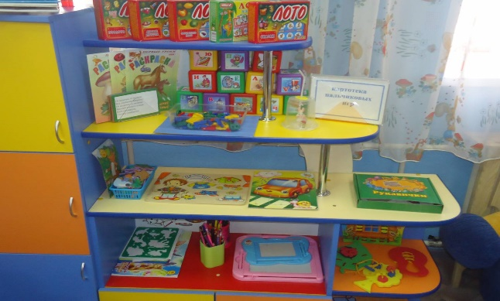
Центр речевого развития
создан для формирования навыков восприятия художественной литературы, расширять словарный запас детей. Книги подобраны по образовательной программе предоставлены дидактические игры , наглядные пособия, способствующие развитию речи воспитанников группы: «Расскажи сказку», «Сказочное лото», «Собери картинку»,
«Противоположности» и др.; пособия для речевого дыхания: мыльные
пузыри, султанчики; игры для развития мелкой моторики: различные
мозаики, пазлы, раздаточный материал для развития устной речи.

Slide 6
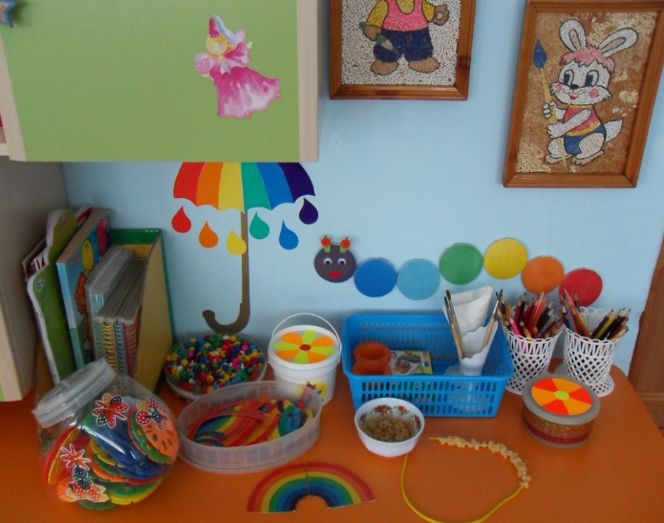
Центр искусства здесь размещены материалы для знакомства детей с различными видами изобразительного и декоративно-прикладного искусства. Кроме того, в этом центре находятся материалы и оборудование, необходимые для детской изобразительной деятельности, ручного труда и художественного конструирования. Есть разнообразный материал для нетрадиционных форм рисования: трубочки, перо, поролоновая губка, ватные палочки и т.д. Эмоциональное благополучие детей обеспечивается использованием в работе игровых персонажей: Королева кисточка, Карандашик, Кляксочка - что обеспечивает игровую, познавательную, исследовательскую и творческую активность всех воспитанников.

Slide 7
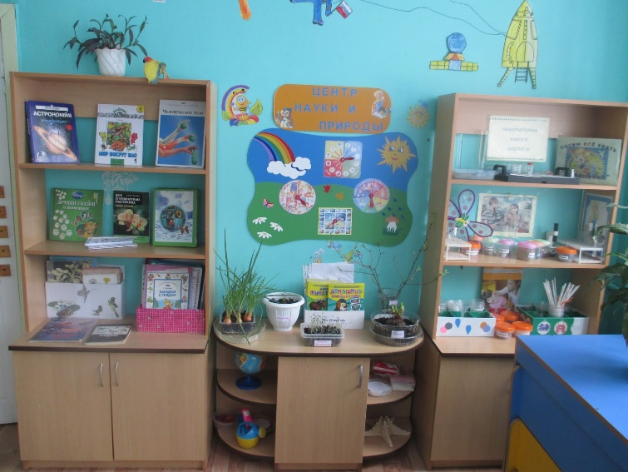
центр мы познаем мир способствует развитию познавательно-исследовательской деятельности; формируется стремление к освоению нового, воспитывается стремление к соучастию в деятельности взрослых по защите природных объектов, заботе о природном окружении.

Slide 8
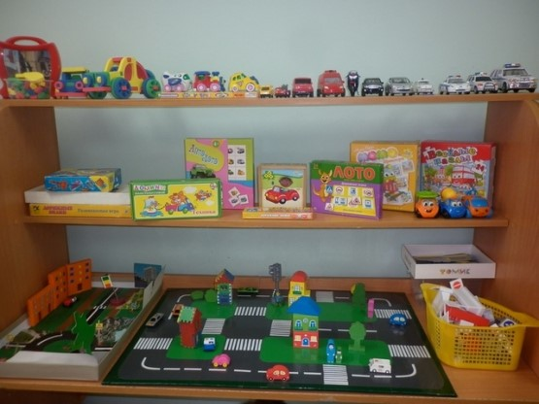
Центр безопасности Ведущая образовательная область программы: социально-коммуникативное развитие; Интегрируемые образовательные области, реализуемые в различных видах деятельности в «Центре безопасности»: речевое развитие, художественно-эстетическое развитие, познавательное развитие. Виды и содержание деятельности детей: дорожные знаки, макет дороги, материал по ПДД, атрибуты для сюжетно-ролевой игры, настольно-печатные игры.

Slide 9
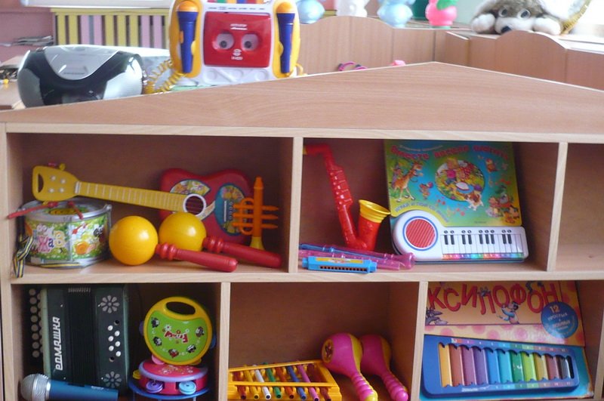
Музыкальный центр Центр музыки направлен на развитие слухового восприятия и внимания. С помощью музыкальных инструментов дети подражают звукам природы, природным явлениям. В центре находятся разнообразные детские инструменты: барабаны, бубны, дудочки, погремушки, музыкальные открытки, гармошка, «шумелки», изготовленные демонстрационный материал с изображением музыкальных инструментов. В группе имеется подборка ауди - кассет и дисков со звуками природы, детских песен и мелодий.

Slide 10
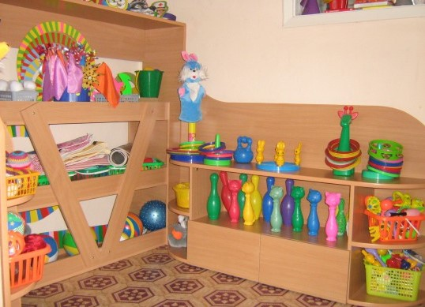
Спортивный центр Зона, способствующая физическому становлению детей, располагается в нише стены, а также предполагает наличие вешалки с крючками для обручей, скакалок, кольцебросов, мешка с мячами разных размеров (в том числе и массажных), кеглями, развешанных мишеней и свёрнутых в рулоны ребристые коврики и т.д.

Slide 11
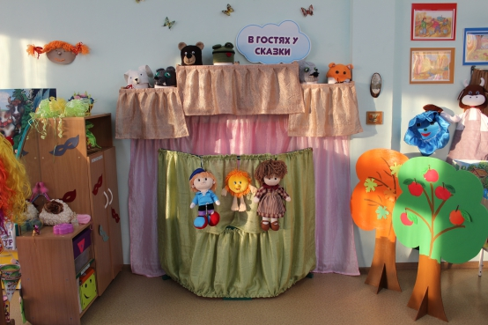
Театрализованый центр Центр театрализации представлен напольной и настольной ширмами,
шкафчиком – костюмерной. Для развития театрализованной деятельности в группе изготовлены и собраны различные виды театров: кукольный, вязанный, на лучинах, пальчиковый, настольный – плоскостной, картонный, театр матрешка, пампоновый, на фланелеграфе. Совместно с родителями пополняем шкафчик – костюмерную: костюмами, элементами к костюмам, неоформленным материалом для развития творческого воображения детей.

Slide 12
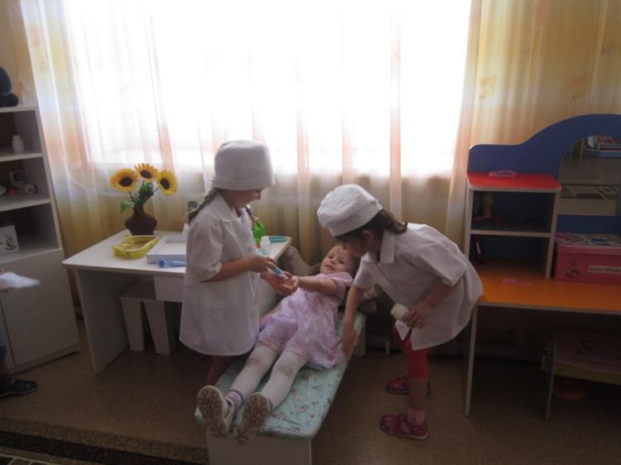
Центр сюжетно-ролевых игр
Центр сюжетно – ролевой игры способствует возникновению игры, развивает умение детей выбирать роль, выполнять в игре несколько взаимосвязанных действий, развивает социально-коммуникативные навыки детей. Способствует развитию творческих способностей детей, использования в играх строительный материал. А так же развитие само регуляции собственных действий.

Slide 13
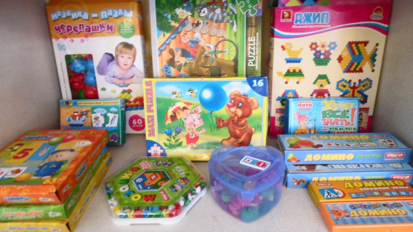
Цент дидактических, настольно-печатных игр Ведущая образовательная область программы: социально коммуникативное развитие. Интегрируемые образовательные области, реализуемые в различных видах деятельности в «Центре дидактических и настольно-печатных игр»: художественно-эстетическое развитие, речевое развитие, познавательное развитие.

Slide 14
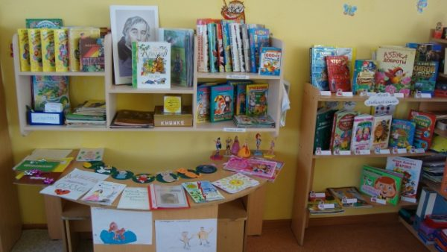
Центр книг На книжных полках представлены книги по программе: сказки, рассказы, сборники скороговорок и чистоговорок. Последнее особенно актуально для малышей 4–5 лет, у которых уже могут быть ярко выражены дефекты речи, требующие коррекции. А также в центре книги есть справочная литература (по истории родного края, географии). Кроме того, книжная зона может быть дополнена открытой витриной с книгами, столом и стульчиками, за которыми дети могли бы рассматривать печатные издания.

Slide 15
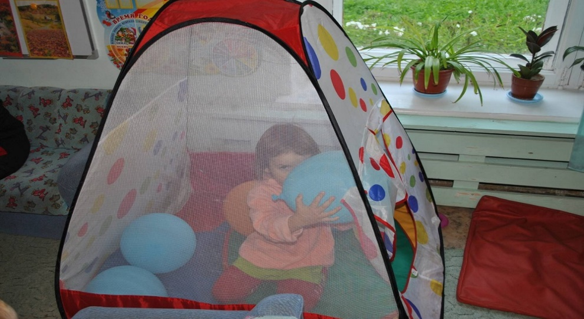
Центр уединения Эта зона, кроме мягкого кресла в углу и полупрозрачной шторы, которая крепится на стенах, никакого другого оборудования не требует. Зато располагать его необходимо чуть в отдалении от остальных центров, чтобы никакие шумы не мешали малышу расслабиться, полистать понравившуюся книжку.

Slide 16
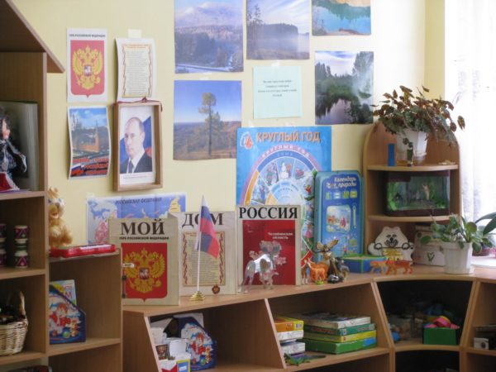
Центр краеведения По установке ФГОС эта зона организуется в средней группе со второго полугодия. Обязательными элементами оформления должны быть: плакат с изображением государственного герба; фотография президента; книги с рассказами, стихотворениями о родине. Дополнить центр можно учебниками (например, «Моя Родина — Россия: учебник для малышей» В.А. Степанова), проектами об истории семей воспитанников (выполненными совместно с родителями), а также комплектом фотографий видов и
достопримечательностей родного края.

